Slide 1

স্বাগতম

Slide 2

পরিচিতি
মোঃ মহিউদ্দিন
সহকারী শিক্ষক (কম্পিউটার)
কড়িয়া বালিকা উচ্চ বিদ্যালয়।
পাচঁবিবি, জয়পুরহাট ।
বিষয়ঃ সামাজিক বিজ্ঞান
শ্রেনীঃ ৭ম
বিষয়ঃ পৃথিবী ও বাংলাদেশের জনসংখ্যা ।
সময়ঃ ৪০ মিনিট
তারিখঃ ২৫/১০/২০১৩ইং

Slide 3
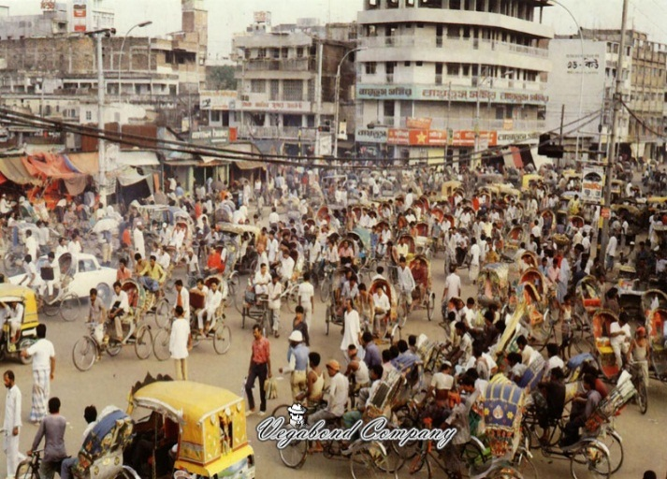
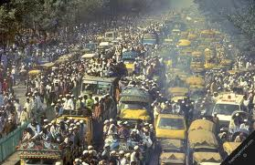
উপরের ছবিতে কি দেখা যায় বলো ।
Notes:
ু

Slide 4
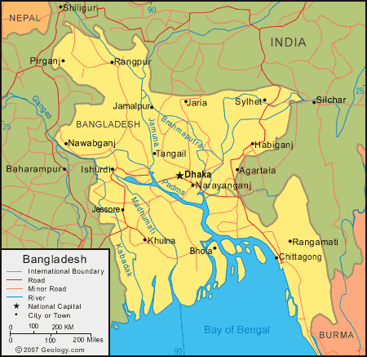
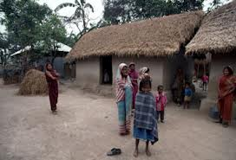
আজকের পাঠঃ বাংলাদেশের জনসংখ্যা

Slide 5
শিখনফল
(ক) জনসংখ্যা বৃদ্ধির কারণ বলতে পারবে ।
(খ) বাংলাদেশের জনসংখ্যা কত জানতে পারবে।
(গ) বাংলাদেশের আয়তন কত লিখতে পারবে ।

Slide 6
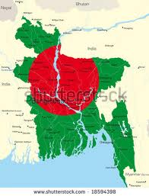
বাংলাদেশের মানচিত্র
অধিক জনসংখ্যা

Slide 7
একক কাজ
1। বাংলাদেশের আয়তন কত?
2।বাংলাদেশের লোকসংখ্যা কত?

Slide 8
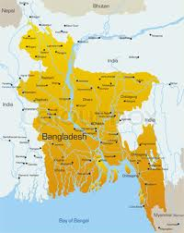

বাংলাদেশের আয়তন ১,৪৭,৫৭০ বর্গ কিলোমিটার
বাংলাদেশের লোকসংখ্যা ১৬,০০,‌০০,০০০ কোটি (প্রায়)

Slide 9
দলীয় কাজ
জনসংখ্যা বৃদ্ধির কারণ কি ?
জনসংখ্যার ঘনত্ব বলতে কি বুঝ?

Slide 10
মূল্যায়ন
জনসংখ্যা কখন একটি দেশের জন্য হুমকি হয়ে দাড়ায়?
জনসংখ্যা বৃদ্ধি বলতে কি বুঝ ?
বাংলাদেশে জনসংখ্যা বৃদ্ধির কারণ ব্যাখ্যা কর ।

Slide 11
বাড়ীর কাজ
বাংলাদেশের জনসংখ্যা বৃদ্ধির কারন মূল্যায়ন কর ।

Slide 12

ধন্যবাদ

